Slide 1
Utilisation de Sunged - SharePoint
Janvier 2014
Soazic & Pierre

Slide 2
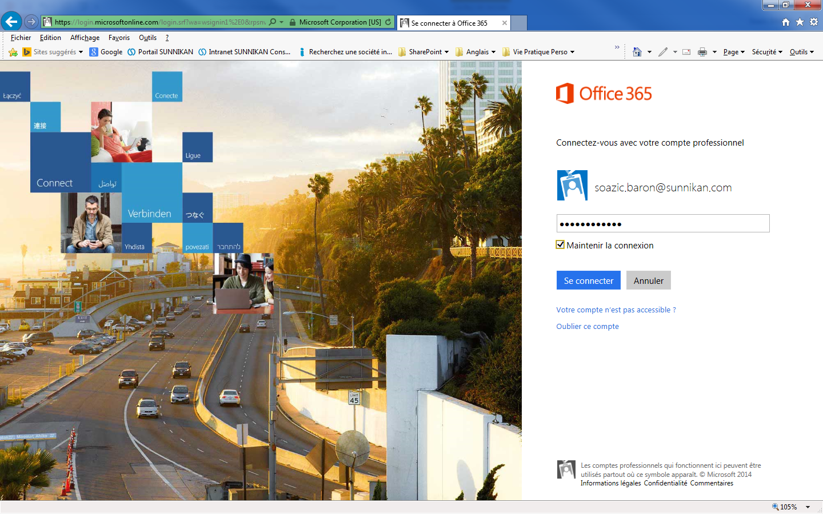
Connexion
Se connecter au site : https://login.microsoftonline.com/
  Saisir le nom utilisateur (adresse sunnikan) et le mot de passe
  cocher "Maintenir la connexion"

Slide 3
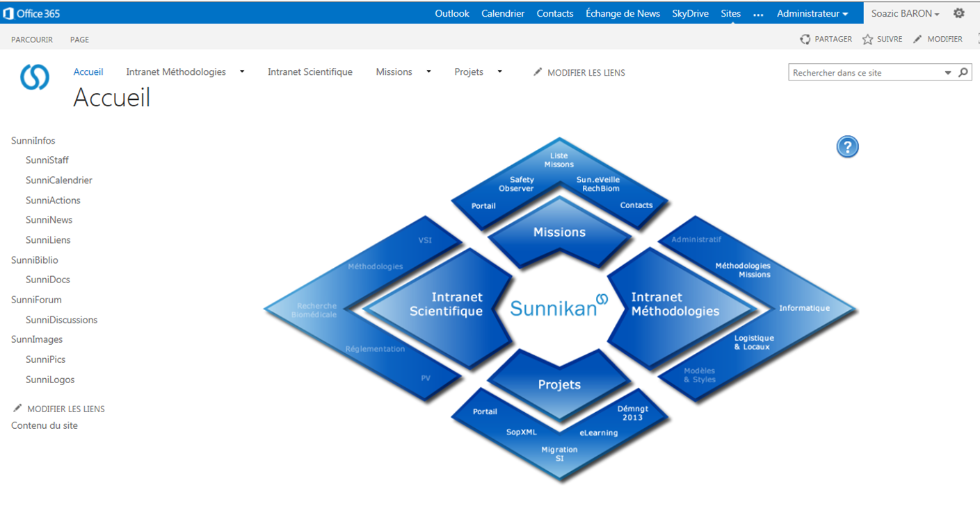
La page d'accueil
Accès à la liste complète des missions (projets, missions et archives et contrat cadre)
Accès à SUN.eVeille Recherche Biomédicale
Accès à Safety Observer et SUN.eVeille Recherche Biomédicale
Accès direct au Portail Sunnikan
Accès direct à la liste des contacts (lié à Outlook)
Accès à la page d'accueil mission

Slide 4
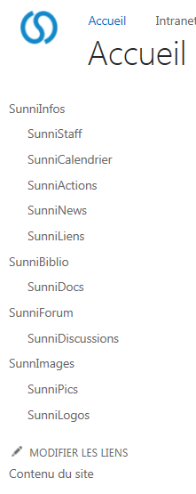
La barre de lancement rapide page d'accueil
SunniInfos
  SunniStaff : liste du personnel Sunnikan
  SunniCalendrier : calendrier des évènements internes chez Sunnikan. Synchronisation avec Outlook et création d'espace de travail pour les réunions.
  SunniActions : liste de tâches ponctuelles à réaliser en interne avec suivi
  SunniNews : nouveautés / annonces Sunnikaniennes
  SunniLiens : liste de liens utiles
SunniBiblio
  SunniDocs : liste de bibliothèque de documents
SunniForum
  SunniDiscussions : sujets partagés / Questions Réponses
SunniSouvenirs
  SunniPics : photos
  SunniLogos : logos de la société

Slide 5
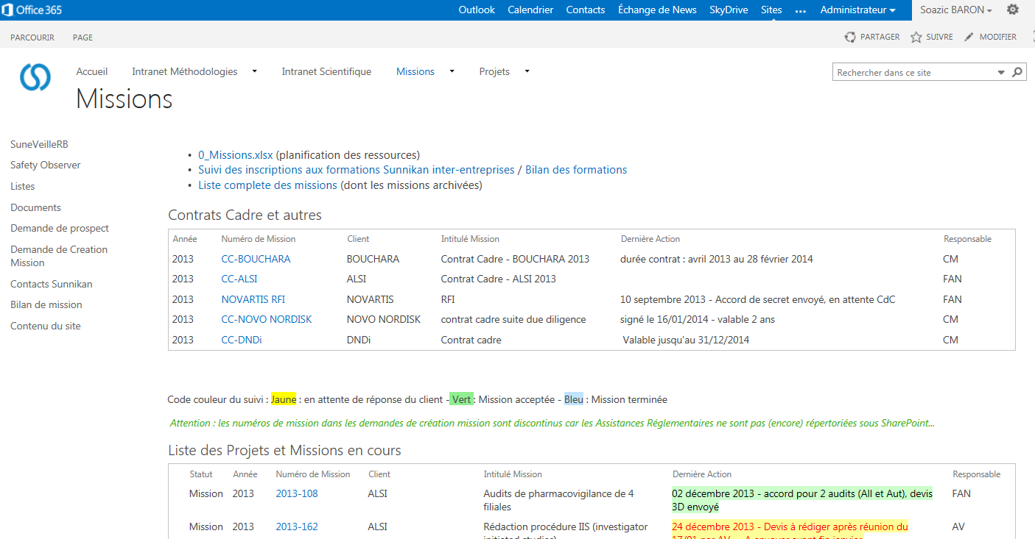
Missions
Fichier Excel pour la gestion de la planification des ressources par les Consultants Senior
Fichiers Excel pour le suivi des formations dispensées par Sunnikan
Accès aux missions (identique à celui de la page d'accueil)
Liste des Projets Missions en cours avec dernière(s) action(s) à mettre à jour régulièrement
*** Accès aux sites des missions en cliquant sur le Numéro de Mission ***

Slide 6
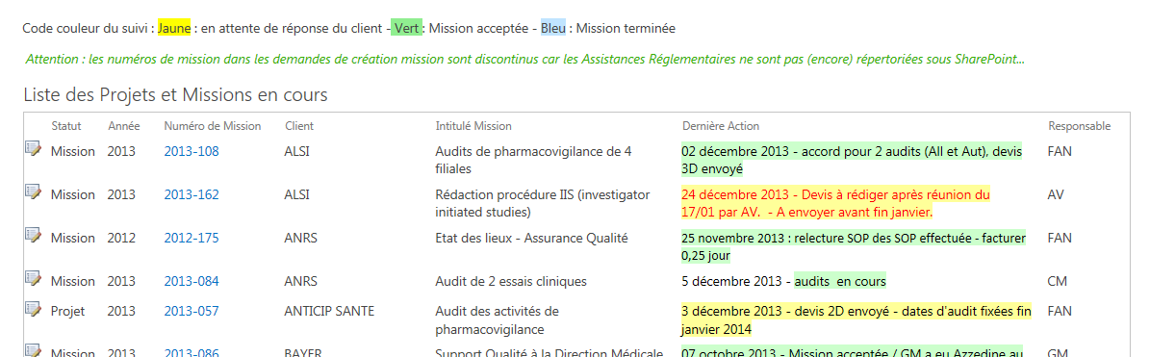
Liste des Projets et Missions (en cours)
En cliquant ici, vous accéder à la Liste de toutes les missions dont les archivées, également accessible via la page d'accueil
Statut : permet de savoir à quelle étape en est le projet / mission (Projet / Mission / Archives). Le code couleur du suivi de "Dernière Action" de suivi permet également de visualiser rapidement.
Année : en quelle année a été créé le projet / mission
Numéro de mission : lien cliquable qui conduit vers le site de la mission en question
Client et Intitulé de mission
Dernière action : à mettre à jour régulièrement en respectant le code couleur
Responsable : Consultant (Senior) responsable de la mission

Slide 7
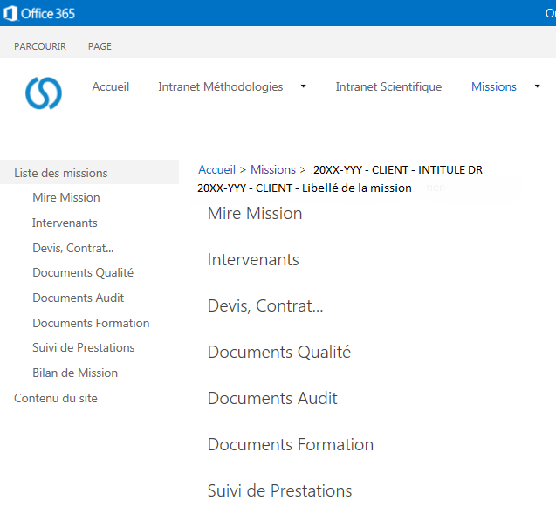
Site Mission
Historique , suivi du déroulement de la mission – à compléter lors de tout envoi ou réception de mail et de documents
Information sur le client
Documents "contractuels", Suivi facturation …
Documents relatifs aux missions type rédaction de procédures, mise en place de système qualité ….
Documents relatifs aux missions dites d'audit
Documents relatifs aux missions dites de formation
Liste utilisée pour les missions longues type mission de rédaction de procédures
Mire Mission, Intervenants et Suivi de Prestations sont des listes. Il se complètent via un formulaire
Devis, Contrats… Documents Qualité, Audit et Formation sont des bibliothèques

Slide 8
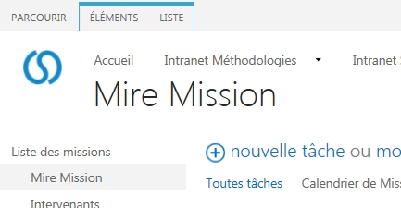
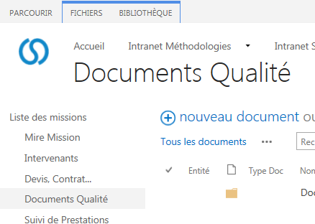
Liste et Bibliothèque SharePoint : Quelle différence ?
Une liste se complète et se modifie via un formulaire.
Une bibliothèque contient des répertoires et documents (Word, Excel, pdf, ppt…) modifiables.

Slide 9
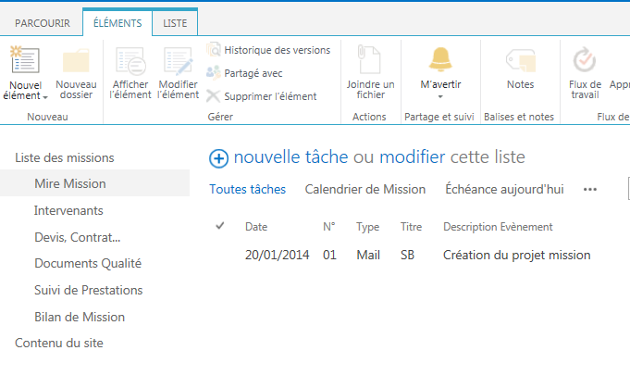
Liste SharePoint

Slide 10
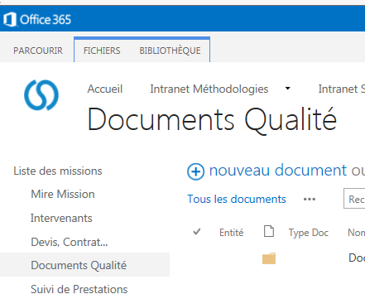
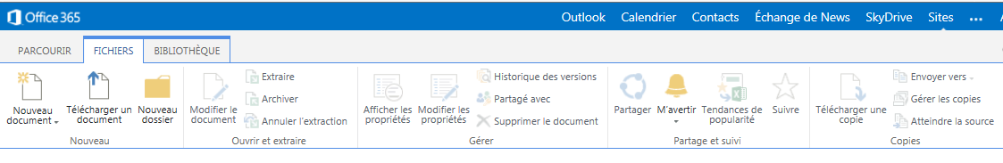
Bibliothèque SharePoint

Slide 11
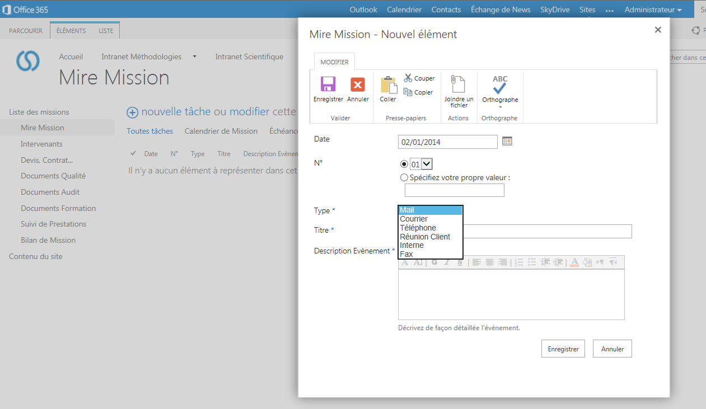
Liste : Mire Mission
Il s'agit d'une liste de tâches effectuées. C'est l'historique de la mission.
Date : Date à laquelle s'est déroulé l'évènement, par défaut la date du jour
N° : Plusieurs évènements peuvent se dérouler un même jour, il suffit donc de mettre un ordre chronologique E+01
Type : Choix du type d'évènement
Titre : les responsables de l'action. Par ex, un envoi de mail à un client : "SB à INITIALES DU CLIENT"
Description évènement : une action réalisée comme par ex : envoi de la proposition 1, ou un copier coller des éléments essentiels d'un mail

Slide 12
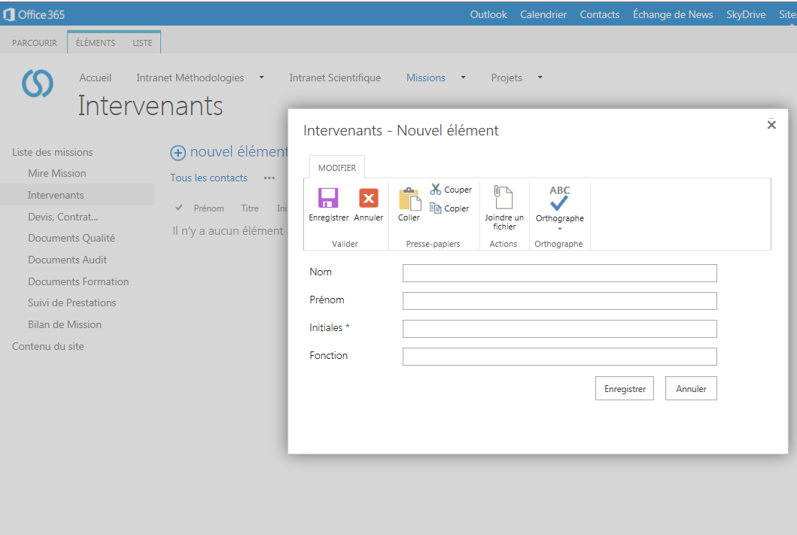
Liste : Intervenants

Slide 13
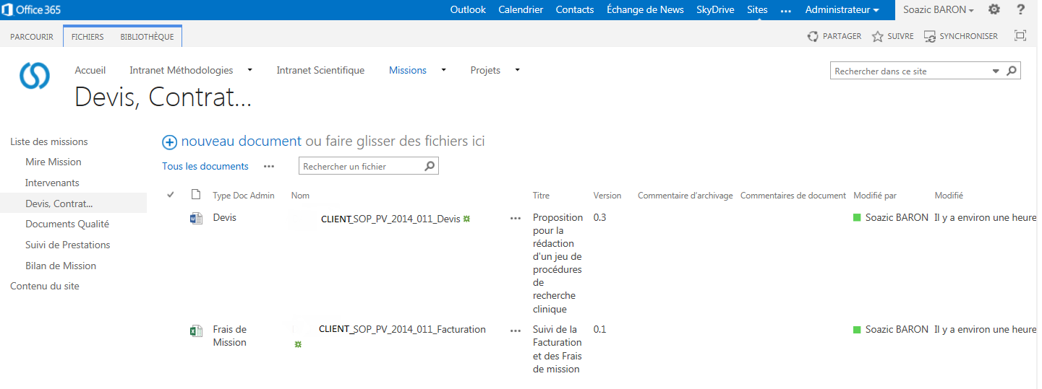
Bibliothèques : Devis, Contrat…
Documents Qualité, Audit et Formation

Slide 14
Utilisation de Sunged - SharePoint
Soazic & Pierre

